Slide 1
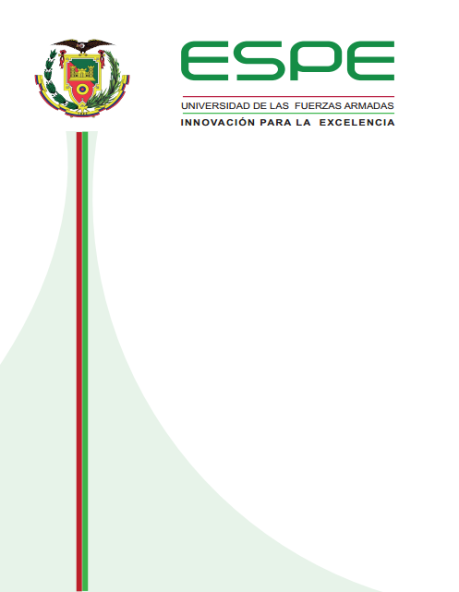
TEMA: ESTUDIO Y COMPARACIÓN DE LOS LENGUAJES DE GENERACIÓN AUTOMÁTICA DE CÓDIGO QVT Y ATL.
Autor: Francisco Eremiev

Slide 2
Agenda
Introducción
Objetivos
Alcance
Marco Teórico
Desarrollo y Resultados
Contribución
Conclusiones

Slide 3
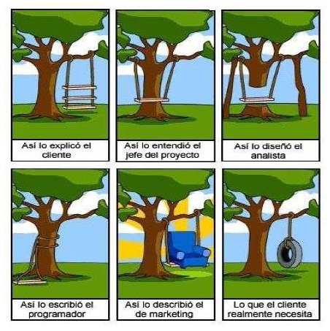
Introducción

Slide 4
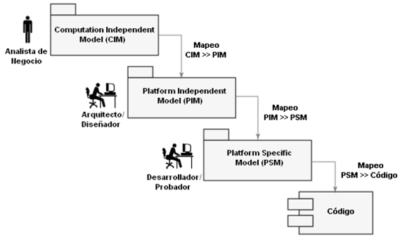
Introducción

Slide 5
Introducción
OMG
(OBJECT MANAGEMENT GROUP)
MDA (MODEL DRIVE ARCHITECTURE)
CARACTERÍSTICAS DESEABLES
(Engels, 2007)

Slide 6
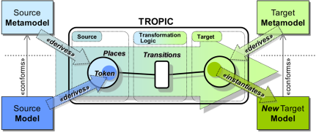
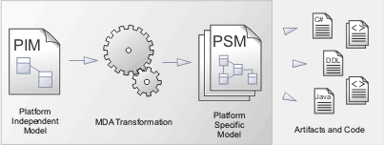
Introducción

Slide 7
Introducción
LTM
MODELO DE COMPARACIÓN
NIVEL DE CUMPLIMIENTO

Slide 8
Agenda
Introducción
Objetivos
Alcance
Marco Teórico
Desarrollo y Resultados
Contribución
Conclusiones

Slide 9
Objetivos
General
Realizar el estudio y comparación de los lenguajes de transformación de modelos QVT y ATL, con el fin de identificar sus fortalezas y debilidades.

Slide 10
Objetivos
Específicos
Determinar las características relevantes de los lenguajes de transformación de modelos QVT y ATL.
Realizar el desarrollo de un aplicativo en base a los lineamientos de MDA
Utilizar herramientas que permitan la generación automática de código a partir de modelos PIM, con el fin de obtener un modelo PSM.
Identificar las diferencias entre los modelos generados utilizando los dos lenguajes de conversión de modelos QVT y ATL.
Poner a prueba los lenguajes QVT y ATL, mediante el análisis de una implementación en la que se transforme un modelo basado en un módulo de manejo de agendas.

Slide 11
Agenda
Introducción
Objetivos
Alcance
Marco Teórico
Desarrollo y Resultados
Contribución
Conclusiones

Slide 12
Alcance
Realizar el estudio de MDA, QVT y ATL.
Generación de un modelo de comparación de LTM.
Realizar la comparación de QVT y ATL.
Investigación
Generación del modelo
Vericación de resultados
Análisis

Slide 13
Alcance
Modelo de comparación
LTM 1
LTM 2
LTM 3
CARACTERÍSTICAS GENERALES
MODELO DE COMPARACIÓN
ATRIBUTOS
CARACTERÍSTICAS DESEABLES
NIVEL DE CUMPLIMIENTO

Slide 14
Agenda
Introducción
Objetivos
Alcance
Marco Teórico
Desarrollo y Resultados
Contribución
Conclusiones

Slide 15
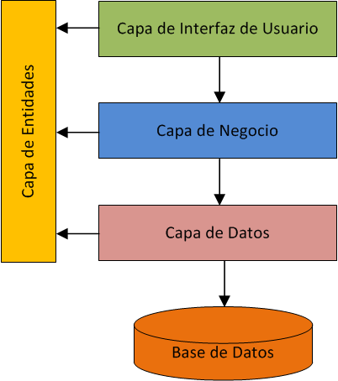
Marco Teórico
MDE - MDA
MDE
MDA
(Engels, 2007)

Slide 16
Marco Teórico
Características deseables de un LTM
(Juan de Lara, 2012)

Slide 17
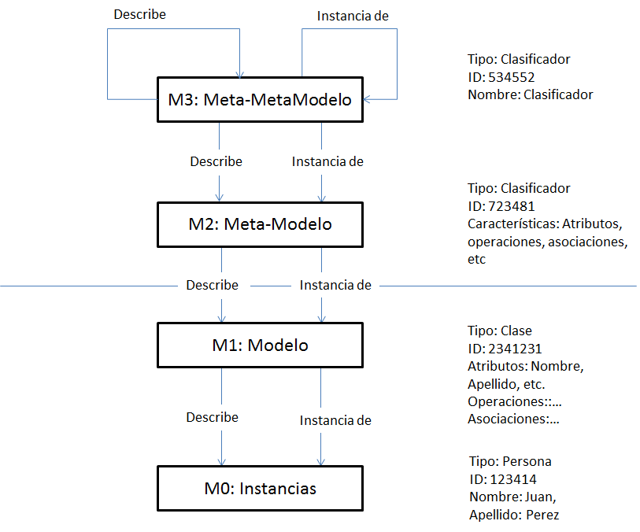
Marco Teórico
Niveles de abstracción
Meta Modelo

Slide 18
Marco Teórico
Proceso de transformación
Meta Modelo Origen
Meta Modelo Destino
Transformación
Modelo Origen
Modelo Generado

Slide 19
Marco Teórico
Query View Transformation - QVT
(Object Management Group, 2008)
Notes:
La arquitectura de la definición declarativa de QVT se divide en dos capas:
Un meta modelo de relaciones.
Un meta modelo “Core” y un lenguaje que se define utilizando extensiones de EMOF y OCL.

Slide 20
Marco Teórico
Atlas Transformation Language - ATL
Transformación de Modelos
Sintaxis Hibrida
Declarativo
Imperativo
(ECLIPSE GROUP)
Notes:
Atlas Transformation Language, ATL, nace como una respuesta del grupo INRIA a la propuesta de la OMG / QVT, ATL se centra principalmente en la transformación de modelo a modelo. El cual puede ser utilizado para realizar transformaciones tanto semánticas como sintácticas. Siendo un lenguaje especificado con una sintaxis textual concreta y como un meta modelo, además de ser declarativo e imperativo.
ATL permite la definición de tres tipos de unidades: los módulos de transformación ATL, librerías ATL y queries ATL, los cuales a su vez estarán compuestos por ATL helpers, atributos y reglas. La sintaxis de cada una de estas unidades está basada en el OCL (Object Constraint Language).

Slide 21
Marco Teórico
Dimensiones de un LTM
Dimensiones: categoría que contiene un grupo de atributos relacionados a condiciones específicas
Formalización
Uso
Organización

Slide 22
Marco Teórico
Dimensión definida según el uso del lenguaje
(Juan C. Herrera, 2010)

Slide 23
Marco Teórico
Dimensión definida según la organización del lenguaje
(Juan C. Herrera, 2010)

Slide 24
Marco Teórico
Dimensión definida según la formalización del lenguaje
(Juan C. Herrera, 2010)

Slide 25
Agenda
Introducción
Objetivos
Alcance
Marco Teórico
Desarrollo y Resultados
Contribución
Conclusiones

Slide 26
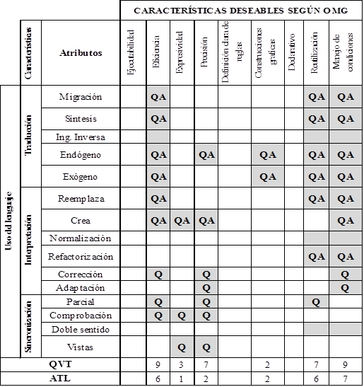
Marco Teórico
Construcción del modelo comparativo
Atributos por dimensión
Características deseables
Características generales del LTM

Slide 27
Resultados
Características generales de QVT y ATL
(MOF, 2008; ECLIPSE GROUP)

Slide 28
Resultados
Dimensión: Uso del lenguaje

Slide 29
Resultados
Dimensión: Organización del lenguaje

Slide 30
Resultados
Dimensión: Formalización del lenguaje

Slide 31
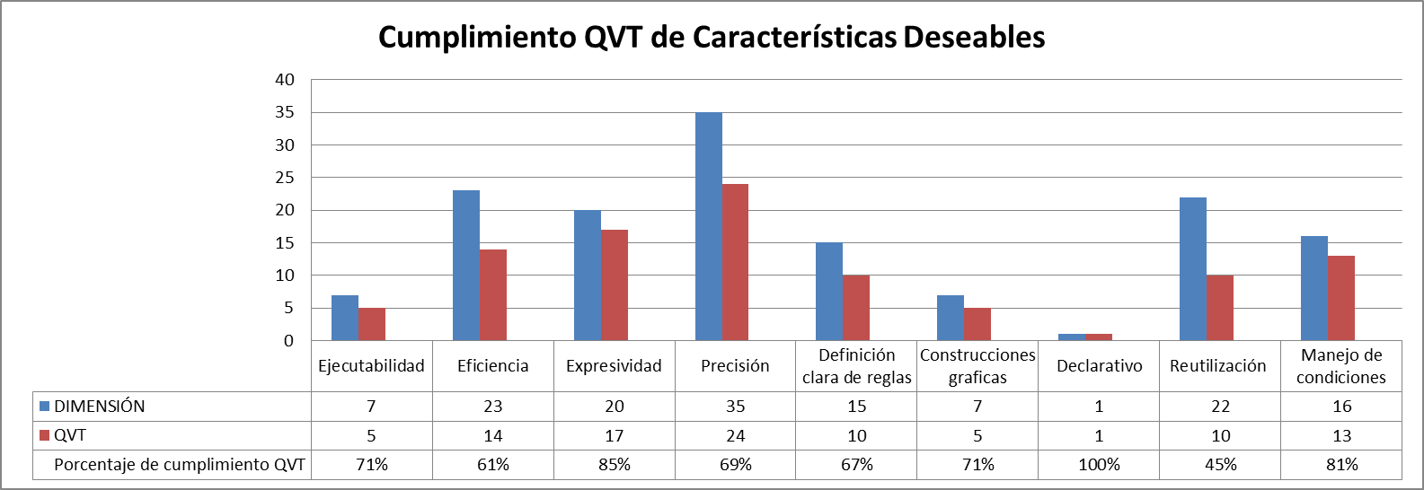
Resultados
Cumplimiento QVT
Fortalezas: Expresividad y manejo de condiciones

Slide 32
Resultados
Cumplimiento QVT
Areas de Mejora: Reutilización

Slide 33
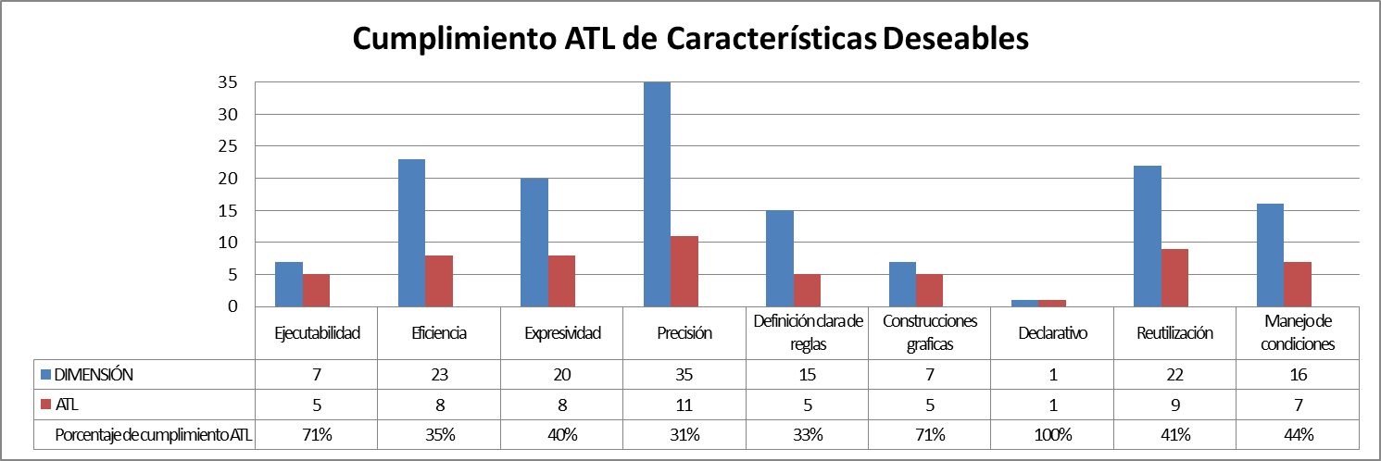
Resultados
Cumplimiento ATL
Fortalezas: Ejecutabilidad y construcciones gráficas

Slide 34
Resultados
Cumplimiento ATL
Areas de Mejora: Precisión

Slide 35
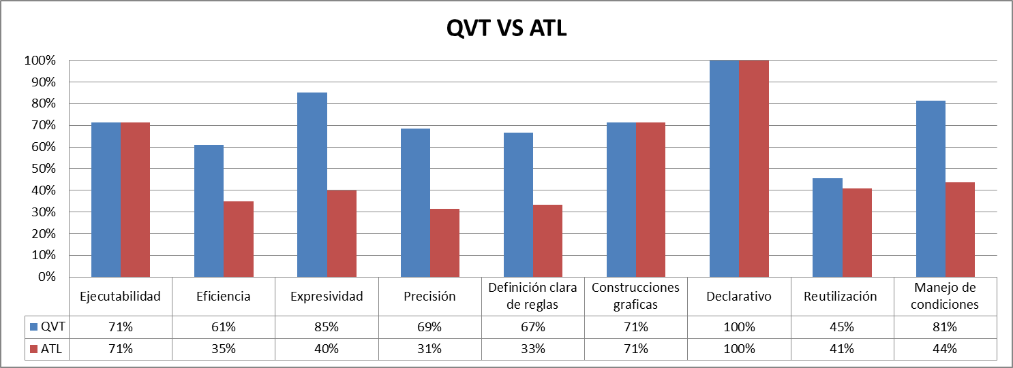
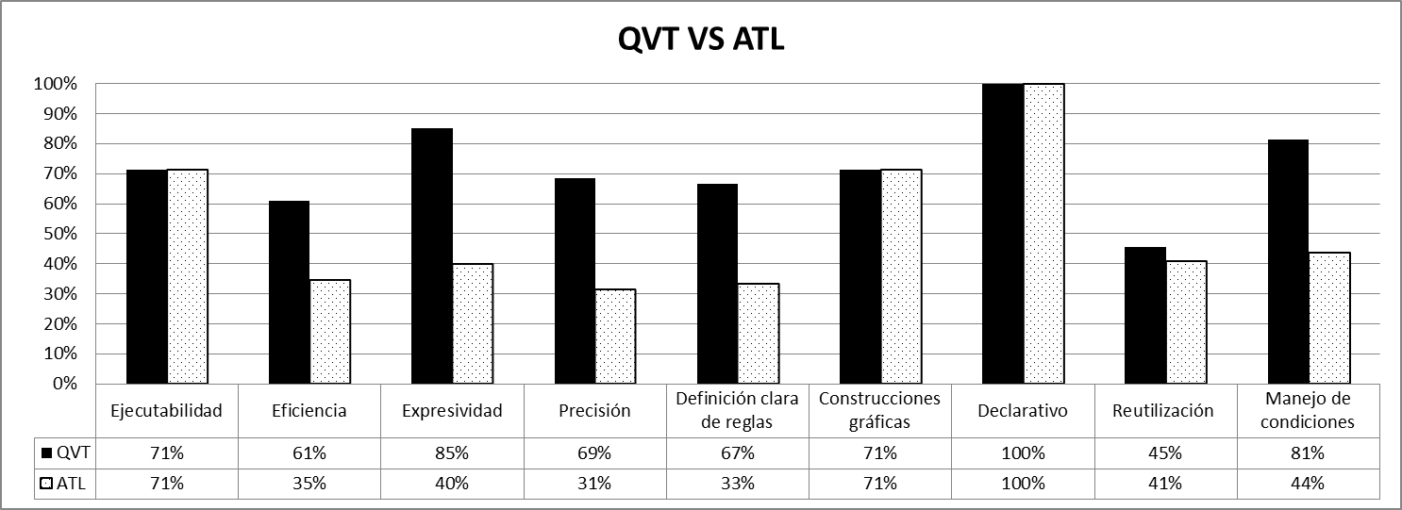
Resultados
Comparación QVT vs ATL
Similitudes: Ejecutabilidad, Construcciones Gráficas, Declarativo

Slide 36
Resultados
Comparación QVT vs ATL
Diferencias: Expresividad

Slide 37
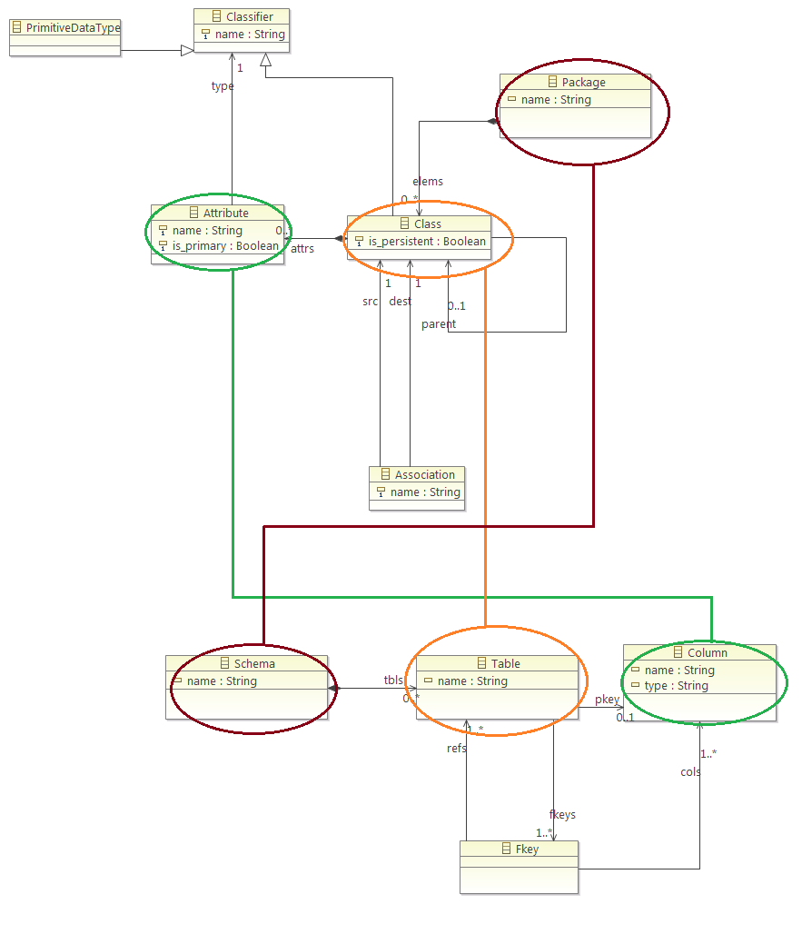
Resultados
Caso práctico

Slide 38
Agenda
Introducción
Objetivos
Alcance
Marco Teórico
Resultados
Contribución
Conclusiones

Slide 39
Contribución
Desarrollo de un modelo de evaluación comparativo base genérico para LTM.
Estudio de los lenguajes QVT y ATL.
Comparación de los lenguajes QVT y ATL.
Notes:
El aporte del presente proyecto radica en el desarrollo de un modelo de evaluación comparativo base genérico para lenguajes de transformación de modelos, el cual toma como punto principal las características deseables que MDA define para dichos lenguajes, utilizando como criterios de evaluación los atributos que se encuentran asociados a las siguientes dimensiones: según el uso del lenguaje, según la organización del lenguaje y según la formalización del lenguaje.
Para el desarrollo del modelo en primer lugar fue necesario evaluar las características deseables de un lenguaje de transformación de modelos y asociar los atributos de cada dimensión a dichas características, de esta forma se obtuvo una primera relación.
En el siguiente paso se analizaron las características definidas para los lenguajes, con dicho análisis fue posible indentificar los atributos en base a las dimensiones definidas, que de cada lenguaje posee. Una vez conocidos los atributos con los cuales cuentan los lenguajes, se procedió a evaluar el nivel de cumplimiento de cada característica deseable, utilizando la primera relación establecida, con lo cual se obtuvo los siguientes resultados:

Slide 40
Agenda
Introducción
Objetivos
Alcance
Marco Teórico
Desarrollo y Resultados
Contribución
Conclusiones

Slide 41
Conclusiones
Se realizó el estudio y comparación de los lenguajes de transformación de modelos QVT y ATL.
QVT se enfoca en el desarrollo de software,
ATL está pensando para manejar procesos relacionados con la ingeniería de datos.
Se utilizó como base la implementación de un módulo de agendas para realizar un modelo de clases, el cual permitió el estudio de los lenguajes ponerlos en práctica.
Se transformó un modelo PIM a PSM básico, realizando la transformación de un modelo de clases a un modelo de base de datos.

Slide 42
Preguntas

